Slide 1

EL PAPEL DE UN ABOGADO DEL ESTADO EN CASOS DE RECUPERACIÓN DE ACTIVOS Y BLANQUEO DE DINERO
COMPRENDER LA RELACIÓN ENTRE INVESTIGACIÓN Y LITIGIO

Slide 2
INTRODUCCIÓN
Introducción a la Ley de Recuperación de Activos Civiles (Dominica)
El papel del Abogado estatal en la investigación
Relación entre investigación y litigio
Participación y responsabilidad de los investigadores en el juicio
Pruebas en casos de recuperación de activos y blanqueo de capitales

Slide 3
RECUPERACIÓN DE ACTIVOS - SOLICITUD DE DECOMISO DE EFECTIVO
Solicitud de decomiso del dinero en efectivo incautado presentada ante el Tribunal de Primera Instancia de conformidad con:
Artículo 68A. de la Ley de ganancias ilícitas, capítulo 12:29, que establece:
Un funcionario encargado de hacer cumplir la ley podrá solicitar al Tribunal de Magistrados la confiscación de la totalidad o parte del efectivo retenido en virtud del artículo 66.
Cuando un funcionario encargado de hacer cumplir la ley solicite al Tribunal de Magistrados una orden de decomiso y el Tribunal de Magistrados esté convencido de que el dinero en efectivo o parte de él...
es efectivo recuperable; o
sea destinado por cualquier persona para su uso en conductas ilícitas,
el Tribunal de Magistrados podrá ordenar el decomiso del dinero en efectivo o de una parte del mismo.

Slide 4
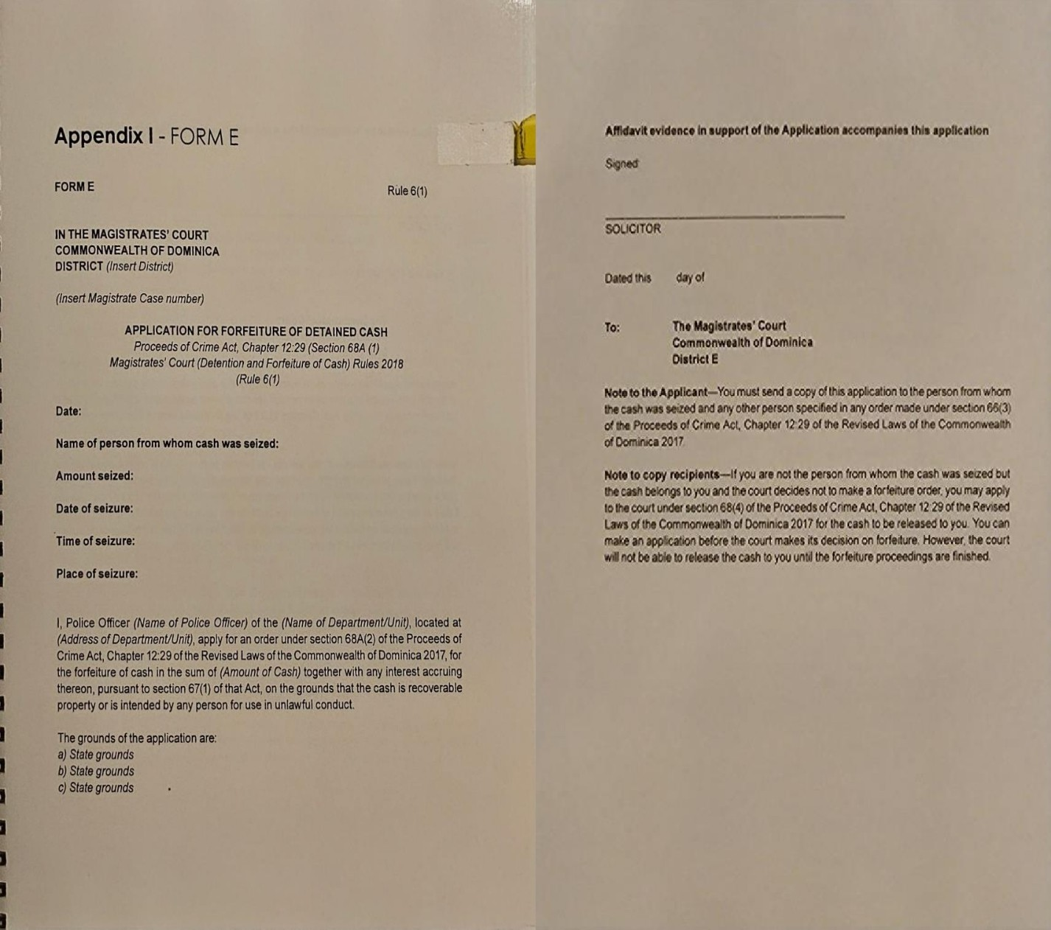
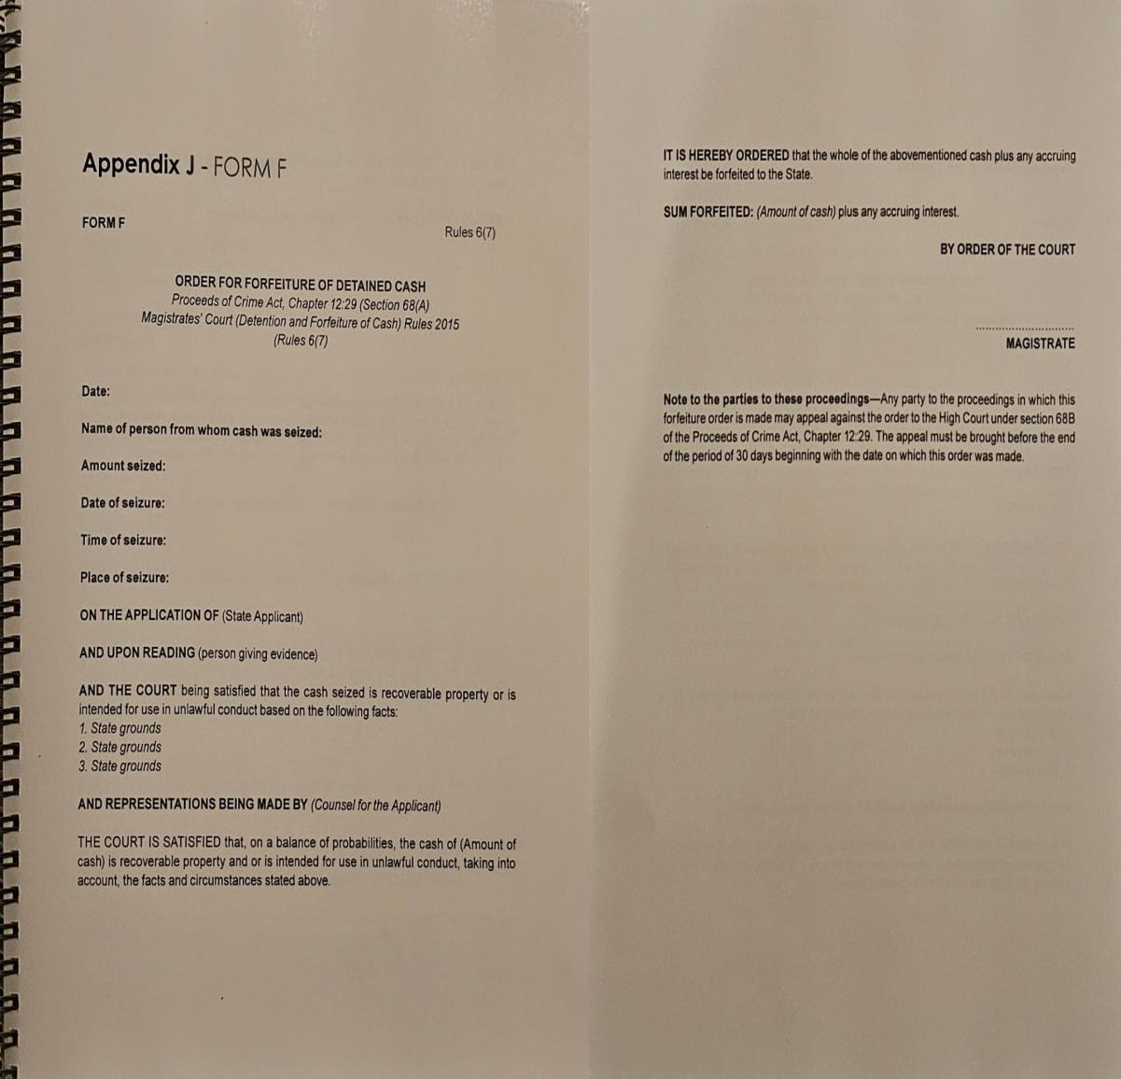

Slide 5
ORDEN DE PRESENTACION
1. Se presenta ante el Tribunal Superior una solicitud de orden de presentación en virtud del artículo 41(1)(b) de la LPL (Cap. 12:29) relativa a documentos pertinentes para identificar, localizar y cuantificar los bienes de los acusados, o documentos necesarios para la transferencia de bienes de las personas mencionadas.
2. Sección 17 de la MLA.
3. Una declaración jurada en apoyo de la solicitud, firmada por el investigador financiero, acompañada de ocho pruebas documentales y un proyecto de auto.
4. Los motivos de esta solicitud deberán especificarse en el anuncio de solicitud y la declaración jurada justificativa.
5. La orden de presentación se solicita con posterioridad al inicio de un caso de decomiso en el tribunal de magistrados. Esto se hace cuando existe una alta probabilidad de que el acusado intente disponer de los bienes.
6. La orden de presentación faculta al investigador para acceder a información constitucionalmente protegida, incluida la información personal del acusado, que obre en poder de instituciones bancarias y otras entidades financieras.

Slide 6
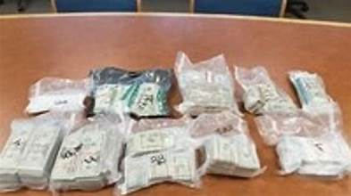
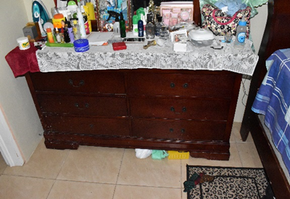
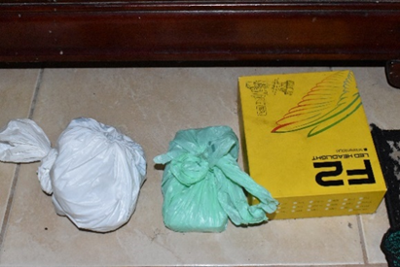
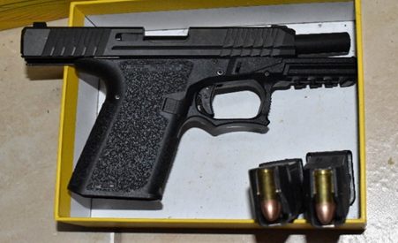
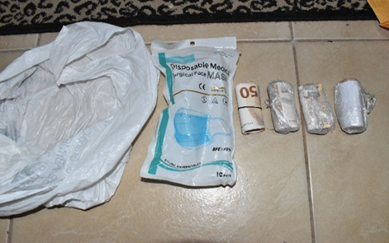
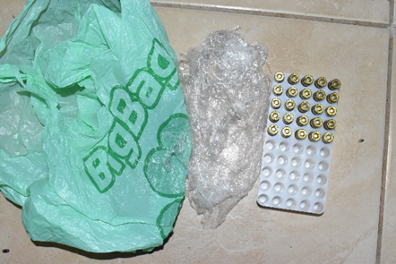
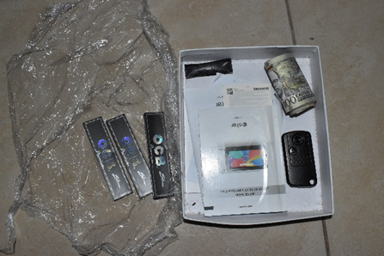
evidence

Slide 7
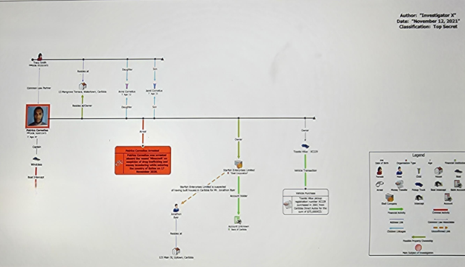
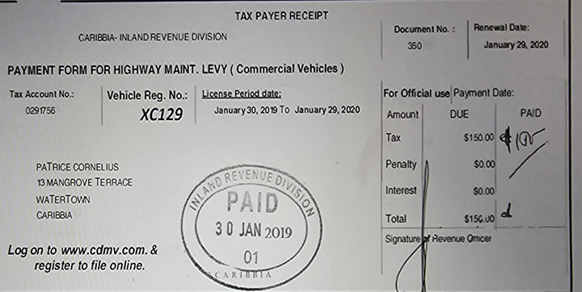
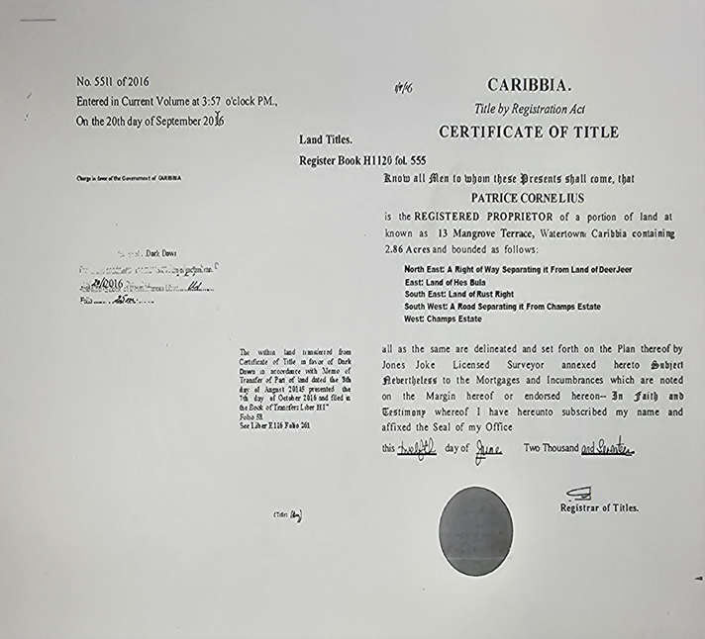

Slide 8
ESTUDIO DE CASO - OPERACIÓN RUNNER
La información recibida indicaba que se habían obtenido 4775,00 euros de actividades ilícitas.
El dinero en efectivo se encontró oculto bajo una cómoda entre un arma de fuego sin licencia y cincuenta y un cartuchos de munición de 9 mm.
Sujeto 1 en la escena, fue interrogado sobre el arma de fuego, dinero en efectivo y municiones, bajo caución, y reclamó las propiedades.
El dinero estaba envuelto de una manera asociada con el embalaje de los traficantes de drogas de su dinero en efectivo durante el viaje por mar en buques de quilla abierta "Go Fast".
La cantidad de efectivo encontrada ascendía a un total de €4775.00. Esta no es una moneda de uso predominante en Dominica ya que la moneda Euro no es de circulación común ni se utiliza para el comercio directo.
En el apartamento ocupado por los sujetos se encontró una selladora al vacío en una bolsa azul que también contenía residuos de marihuana.
El sujeto 1 está en paro.
El Sujeto 1 no tiene constancia de la recepción de declaraciones y antecedentes laborales en Hacienda
El sujeto 1 cotizó por última vez a la Seguridad Social en julio de 2009
El Sujeto 2 no tiene constancia de la recepción de declaraciones en Hacienda
Los sujetos no tienen declaraciones monetarias declaradas en la División de Aduanas e Impuestos Especiales
Los sujetos no reciben efectivo de forma constante en el MSB o en las instituciones financieras (MOBANKING, transferencias bancarias) con la frecuencia suficiente para financiar sus medios de subsistencia.
Los registros financieros indicaron que el Sujeto 2 gana un salario de 1.100 xcd antes de deducciones. La investigación reveló que el alquiler (incluidos los pagos de servicios públicos pero excluida la electricidad) pagado por el Sujeto 2 ascendía a 700 xcd. Es altamente improbable que el salario del Sujeto 2 por sí solo pueda sostener el estilo de vida de ella y su familia. (Sujeto 1 e hijo).
Los sujetos no tienen ninguna empresa registrada que explique una fuente de ingresos alternativa legítima para mantener su estilo de vida.

Slide 9
RETOS
1. Recursos limitados para investigar asuntos.
2. Restricciones y tiempos de respuesta ampliados para el Tratado de Asistencia Judicial Mutua (MLAT).
3. Revelación no autorizada de información al acusado.
4. Retrasos en el sistema judicial.
5. Acusados que eluden a las autoridades estatales.

Slide 10
GRACIAS

